Slide 1
Хождение канинского самоедина Якушки Пирчикова самовольством в Аглинскую землю и обратно: микроистория ненецко-русско-английских контактов в первой половине XVII в.
Дмитрий Арзютов (Royal Institute of Technology in Stockholm / University of Oulu)
Мария Амелина (Институт языкознания РАН / Институт системного программирования им. В. П. Иванникова РАН)
18 сентября 2021 г., Томск, VIII международная конференция по самодистике

Slide 2
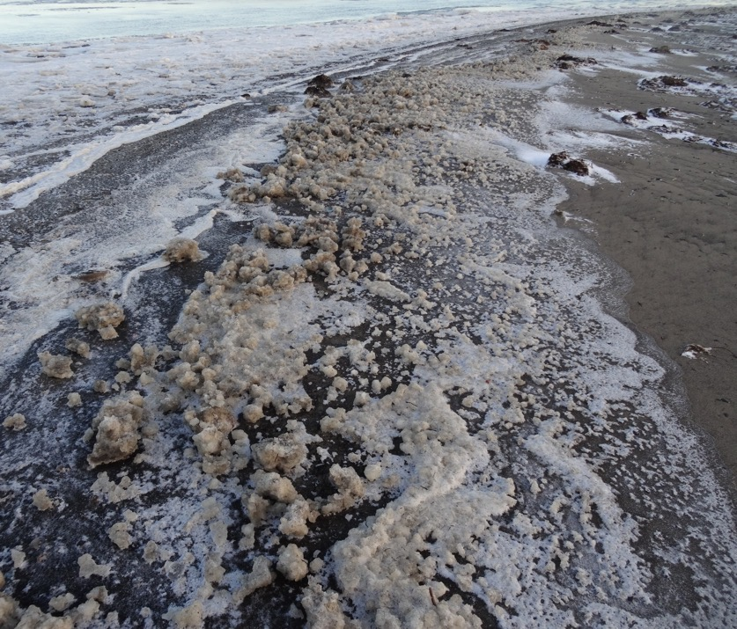
Микроистория на Севере
Транснациональные торговые сети и Арктика
Микроистория (историческая, антропологическая и лингвистическая перспективы)
Ненецко-русско-английские контакты в 17 в.
Языковые контакты (предыстория Solombala English и Russenorsk?)
Начало арктической этноистории?

Slide 3
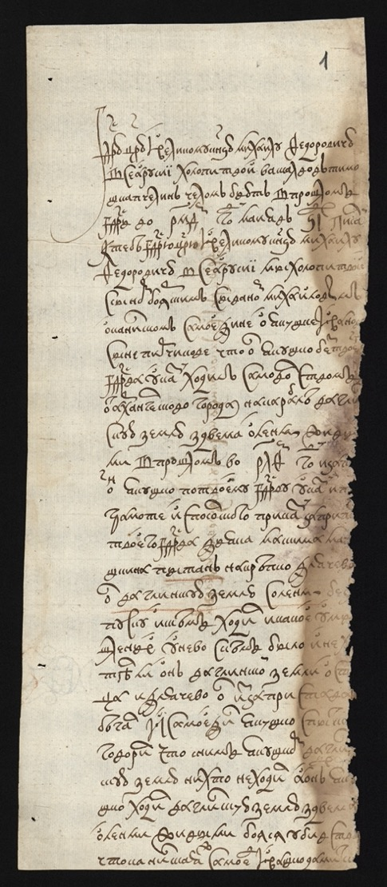
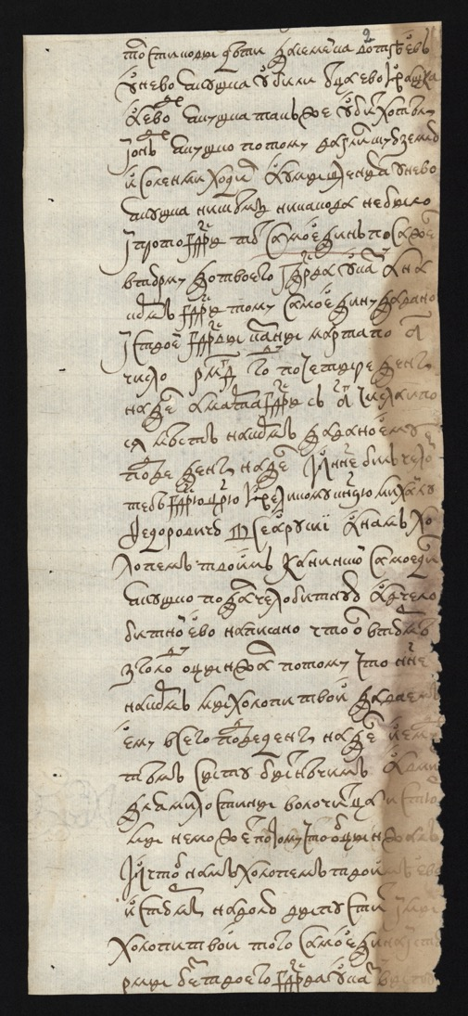
Документы
Дѣло о ωсвобожденïи изъ подъ стражи самоеда Якушки Пирчикова, бѣжавшаго въ Англïю съ двумя живыми оленьми
[РГАДА, разряд 35, оп. 1, ед. хр. 134,
6 л.]
1 декабря 1637 г.; три рукописных документа (скорописных грамоты)

Slide 4
Главный герой: Якушко Пирчиков (Яков Иванов[ич] Пирчиков)
Вероятно, уменьшительное наименование Якушко образовано от полного мужского имени Яков с помощью диминутивного суффикса -ушк-.
Фамилия Пирчиков: по своему происхождению является притяжательным прилагательным (с продуктивным суффиксом -ов-) от ненецкого имени или прозвища отца или старшего предка Якушки по мужской линии.

Slide 5
Главный герой: Якушко Пирчиков (Яков Иванов[ич] Пирчиков)
Пирчако букв. ‘высоконький’ (Пирцяко — в стандартной ненецкой орфографии без отражения «чоканья»):
пирцяко ‘уменьш. от пирця’, ‘Пи́рцяко (имя собственное мужское)’
< с помощью продуктивного и употребительного диминутивного суффикса -ко образовано от пирця ‘высокий’ [Терещенко 1965: 469]
pyircyako (N o→u) < pyircya (N ya→yø) [Salminen 1998: 299, 536]
< ПС *pirkӓ ‘hoch’ <‘высокий’> [Janhunen 1977: 125]
Аналогичное ненецкое мужское имя зафиксировано и в других диалектах, ср., например, в таймырском (енисейском) диалекте: Пúрча (Пúрчако) ‘Высокий’ [Ненянг 1996: 53].
«Чоканье» ― переход аффрикаты [t͡sʲ] (в орфографии лит. ць, в фонологической записи ― сʲ) в [t͡ɕ] (в орфографии можно записать как чь) ― характерно для всех восточных диалектов, а также в некоторых позициях и для крайнезападных диалектов тундрового ненецкого языка (в том числе и для канинского) и противопоставляет их ненецкому литературному языку, в основу которого положены центральные говоры (большеземельский диалект).

Slide 6
Описание документов
1-й рукописный документ
3 листа; 1637 г.; написан кириллицей, одним почерком, четкой, неспешной скорописью.
Письмо государю Михаилу Фёдоровичу от В. П. Львова и Т. Пчелина.
Сообщается о том, что канинский ненец Якушко Пирчиков в 1631 г. ходил на корабле из Архангельска в Англию, взяв с собой двух живых оленей. По данным допросов, он боялся погибнуть от рук канинских ненцев Толстиковых и Вотеева, ранее убивших его отца, и таким образом скрывался от преследования. Затем он был пойман и посажен в тюрьму в Архангельске, а в 1636 г. заболел цингой. Далее отправители письма просили о послаблении и изменении меры пресечения для Якушки Пирчикова ввиду его болезни.
2-й рукописный документ
1 лист; написан кириллицей, другим почерком (не тем, что в первом документе), скорописью. Содержание второго документа в целом повторяет содержание первого. Другим почерком снизу написано решение государя по делу Якушки — освободить его из тюрьмы «на поруку», взяв с него обещание не воровать и не сбегать.
3-й рукописный документ
2 листа; ответ государя Михаила Фёдоровича В. П. Львову и Т. Пчелину от 5 декабря 1637 г. Документ написан кириллицей, третьим почерком, быстрой и небрежной скорописью, со множеством исправлений, зачеркиваний и вставок над строкой. Если Якушко Пирчиков не сдержит обещание (поручную запись), т. е. будет воровать или сбежит, то его необходимо будет заключить в съезжую избу — канцелярию воеводы.

Slide 7
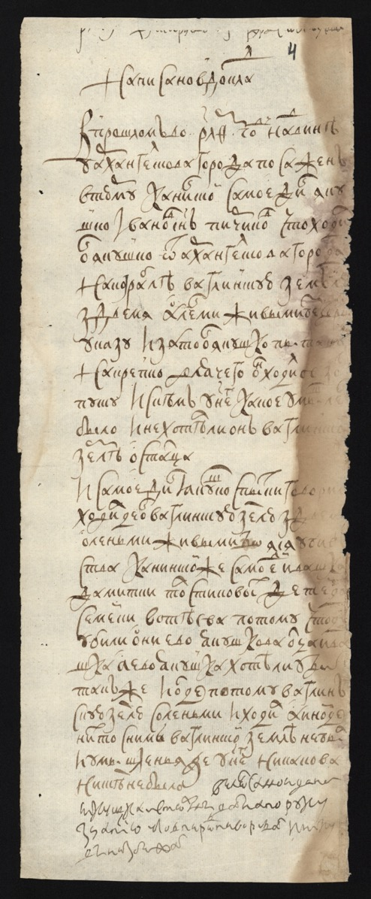
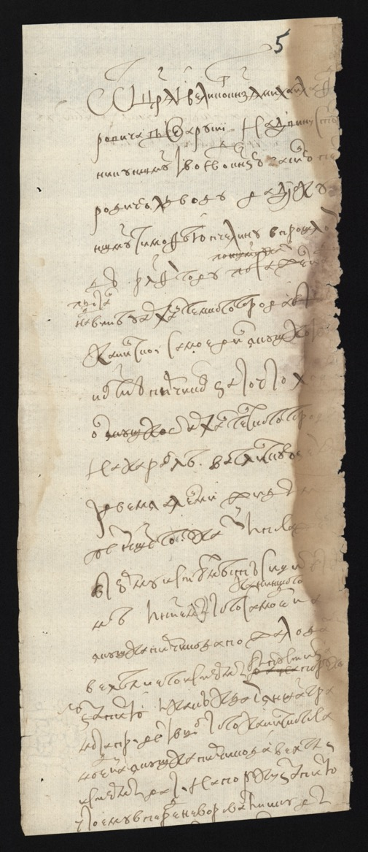
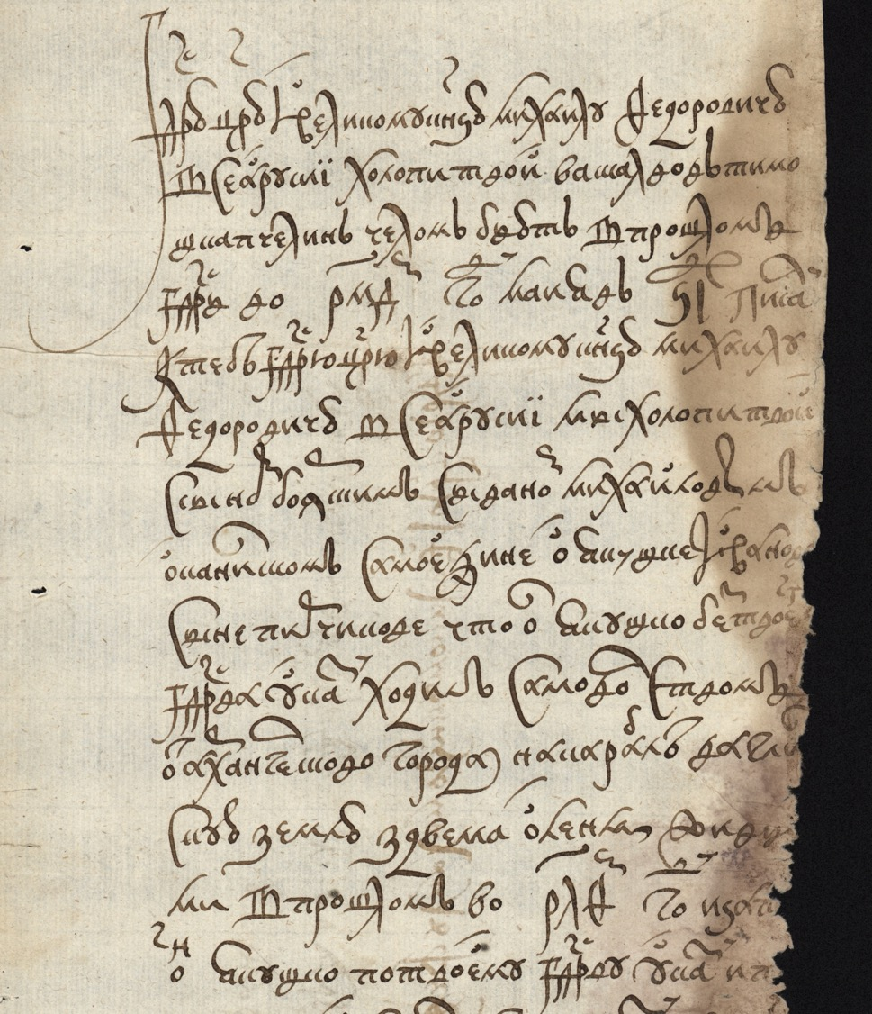
1
2
3

Slide 8
Документ № 1 (РГАДА, разряд 35, оп. 1, ед. хр. 134, л. 1)
<первый почерк, первый документ>
₍₁₎ Гд͂҅рю ц͂рю и́̉/великому/кн̃ςю михаилу федоровичю //
₍₂₎ всеả́/русиï холопи/твой́ васка/лвовъ/тимо //
₍₃₎ шка/пчелинъ челомъ бьютъ в/прошломъ //
₍₄₎ гд͂҅рь во рм̃д^{м} [(7)144 = 1636] го^{ду} маия/въ ςi^{де} [16-ый день] писа^{ли} //
₍₅₎ к/тебѣ гд͂҅рю/ц͂рю и́̉/великому/кн̃ςю михаилу //
₍₆₎ федоровичю всеả́/русиï мы/холопи/твои́̉ //
₍₇₎ с/сыно^{м}/боя^{р}скимъ с/ывано^{м} михайловымъ //
₍₈₎ ỏ́/кани^{н}скомъ самоẻдине ỏ́ якушке/и́̉ванов[е] //
₍₉₎ сыне пи^{р}чикове что о^{н} якушко бе^{з}/тво͂е^{г} //
₍₁₀₎ гд͂҅рва/ỷ́ка^{зу} ходилъ самово^{л}ствомъ //
₍₁₁₎ о^{т}/а^{р}ханге^{л}сково города на/кара^{б}лѣ в/агли^{н} //
₍₁₂₎ скую землю з/двема ỏ́ленми живы //
₍₁₃₎ ми в/прошломъ во рл̃ѳ^{м} [(7)139 = 1631] го^{ду} и/за/т[o] //

Slide 9
Документ № 1 (РГАДА, разряд 35, оп. 1, ед. хр. 134, л. 1)
<первый почерк, первый документ>
₍₁₎ Гд͂҅рю ц͂рю и́̉/великому/кн̃ςю михаилу федоровичю
₍₂₎ всеả́/русиï холопи/твой́ васка/лвовъ/тимо //
₍₃₎ шка/пчелинъ челомъ бьютъ в/прошломъ //
₍₄₎ гд͂҅рь во рм̃д^{м} [(7)144 = 1636] го^{ду} маия/въ ςi^{де} [16-ый день] писа^{ли} //
₍₅₎ к/тебѣ гд͂҅рю/ц͂рю и́̉/великому/кн̃ςю михаилу //
₍₆₎ федоровичю всеả́/русиï мы/холопи/твои́̉ //
₍₇₎ с/сыно^{м}/боя^{р}скимъ с/ывано^{м} михайловымъ //
₍₈₎ ỏ́/кани^{н}скомъ самоẻдине ỏ́ якушке/и́̉ванов[е] //
₍₉₎ сыне пи^{р}чикове что о^{н} якушко бе^{з}/тво͂е^{г} //
₍₁₀₎ гд͂҅рва/ỷ́ка^{зу} ходилъ самово^{л}ствомъ //
₍₁₁₎ о^{т}/а^{р}ханге^{л}сково города на/кара^{б}лѣ в/агли^{н} //
₍₁₂₎ скую землю з/двема ỏ́ленми живы //
₍₁₃₎ ми в/прошломъ во рл̃ѳ^{м} [(7)139 = 1631] го^{ду} и/за/т[o] //
₍₁₄₎ о̃^{н} якушко по/твоẻ́му гд͂҅рву ỷ́ка^{зу} и/п[о] //
₍₁₅₎ грамоте и́̉с/посо^{л}ского прика^{зу} за/прип̃[и^{с}] //
₍₁₆₎ твоẻ́го/гд͂҅рва дьяка максима ма[тю] //
₍₁₇₎ шкина пытанъ накрѣпко для/чево //
₍₁₈₎ о^{н} в/аглинскую землю с/оленми без/[о^{т}] //
₍₁₉₎ пуску и́̉/с/кѣмъ ходи^{л} и/какоẻ́ ỷ́мы //
₍₂₀₎ шленьẻ́ ỷ́/нево с/кѣмъ было и́̉/не/х[о] //
₍₂₁₎ тѣ^{л}/ли ỏ́нъ в/аглинско^{й} земли ỏ́ст[а] //
₍₂₂₎ ца и/для/чево о^{н} и^{з}за/пристава //
₍₂₃₎ бѣга^{л} и́̉/самоẻ́ди^{н} якушко с/пы^{т}ки //
₍₂₄₎ говори^{л} что с/нимъ якушко^{м} в/агли^{н} //
₍₂₅₎ скую землю нихто не/ходи^{л} ả́/онъ ^{де} яку //
₍₂₆₎ шко ходи^{л} в/агли^{н}скую/землю з/двема //
₍₂₇₎ ỏ́ленми живыми бояся убивства //
₍₂₈₎ что/кани^{н}ская ^{же} самое^{д}/и́̉вашко/да/ми^{т}к[о] ///
адресат (получатель) — первый русский царь из династии Романовых, Михаил Федорович (1596–1645 гг.);
адресанты (отправители) — князь Василий Петрович Львов (ум. 1659), окольничий и воевода, в 1636 г. он находился на воеводстве в Архангельске; Тимофей Пчелин, который в 1635 г. получил назначение быть дьяком «на Двине» (ум. в 1637 г.)

Slide 10
Документ № 1 (РГАДА, разряд 35, оп. 1, ед. хр. 134, л. 1)
1) с какой целью он совершил плавание в Англию с двумя оленями без разрешения («без отпуску»)?
2) с кем вместе он это сделал?
3) был ли у него с кем-то умышленный сговор («умышленье») и какой?
4) не хотел ли он остаться в Англии?
5) с какой целью он скрывался от пристава?
<первый почерк, первый документ>
₍₁₎ Гд͂҅рю ц͂рю и́̉/великому/кн̃ςю михаилу федоровичю //
₍₂₎ всеả́/русиï холопи/твой́ васка/лвовъ/тимо //
₍₃₎ шка/пчелинъ челомъ бьютъ в/прошломъ //
₍₄₎ гд͂҅рь во рм̃д^{м} [(7)144 = 1636] го^{ду} маия/въ ςi^{де} [16-ый день] писа^{ли} //
₍₅₎ к/тебѣ гд͂҅рю/ц͂рю и́̉/великому/кн̃ςю михаилу //
₍₆₎ федоровичю всеả́/русиï мы/холопи/твои́̉ //
₍₇₎ с/сыно^{м}/боя^{р}скимъ с/ывано^{м} михайловымъ //
₍₈₎ ỏ́/кани^{н}скомъ самоẻдине ỏ́ якушке/и́̉ванов[е] //
₍₉₎ сыне пи^{р}чикове что о^{н} якушко бе^{з}/тво͂е^{г} //
₍₁₀₎ гд͂҅рва/ỷ́ка^{зу} ходилъ самово^{л}ствомъ //
₍₁₁₎ о^{т}/а^{р}ханге^{л}сково города на/кара^{б}лѣ в/агли^{н} //
₍₁₂₎ скую землю з/двема ỏ́ленми живы //
₍₁₃₎ ми в/прошломъ во рл̃ѳ^{м} [(7)139 = 1631] го^{ду} и/за/т[o] //
₍₁₄₎ о̃^{н} якушко по/твоẻ́му гд͂҅рву ỷ́ка^{зу} и/п[о] //
₍₁₅₎ грамоте и́̉с/посо^{л}ского прика^{зу} за/прип̃[и^{с}] //
₍₁₆₎ твоẻ́го/гд͂҅рва дьяка максима ма[тю] //
₍₁₇₎ шкина пытанъ накрѣпко для/чево //
₍₁₈₎ о^{н} в/аглинскую землю с/оленми без/[о^{т}] //
₍₁₉₎ пуску и́̉/с/кѣмъ ходи^{л} и/какоẻ́ ỷ́мы //
₍₂₀₎ шленьẻ́ ỷ́/нево с/кѣмъ было и́̉/не/х[о] //
₍₂₁₎ тѣ^{л}/ли ỏ́нъ в/аглинско^{й} земли ỏ́ст[а] //
₍₂₂₎ ца и/для/чево о^{н} и^{з}за/пристава //
₍₂₃₎ бѣга^{л} и́̉/самоẻ́ди^{н} якушко с/пы^{т}ки //
₍₂₄₎ говори^{л} что с/нимъ якушко^{м} в/агли^{н} //
₍₂₅₎ скую землю нихто не/ходи^{л} ả́/онъ ^{де} яку //
₍₂₆₎ шко ходи^{л} в/агли^{н}скую/землю з/двема //
₍₂₇₎ ỏ́ленми живыми бояся убивства //
₍₂₈₎ что/кани^{н}ская ^{же} самое^{д}/и́̉вашко/да/ми^{т}к[о] ///

Slide 11
Убийство: столетний конфликт вокруг рек Индига и Волонга
1545 – Иван VI Васильевич выдал самоедам Канинской и Тиманской тундр грамоту на владение обеими реками так, «как отцы их и деды владели и ухожаи ведали».
1620-е гг. – Семейко Вотеев поставлял к царскому двору кречетов и «рыбий зуб».
18 февраля 1623 г. -- Семейко во время Масленичной недели бился с «диким медведем» на царском дворе.
Февраль 1629 – челобитная о том, что Меншичко Апицын не дает Семейке владеть рекой Волонгой.
7 сентября 1631 г. - «самоеды Меншичко Апицын с товарищами и Семейко Вотеев владели реками Индегою и Волонгою пo прежнему».
мыс Конушин / Конушинский, также известный как Толстик
Карта составлена Ю.Б. Коряковым, 2021

Slide 12
Бегство: с двумя оленями до Архангельска
До конца XVII в. поголовье оленей у ненцев оставалось небольшим, а переход к крупностадному оленеводству произошел не ранее II пол. XVIII в. (Колычева 1956, Крупник 1976)
«Попрыски»: ср. Т ненец.
ӈэдалăва (Терещенко 1965: 416),
ŋædaləwa (Salminen 1998: 224)
Карта составлена Ю.Б. Коряковым, 2021

Slide 13
Плавание: Английские корабли в Архангельском порту
1551 г. – Sebastian Cabot и основание Московской компании.
1553 г. – Richard Chancellor – морской путь в Китай.
В феврале 1554 г. царь Иван IV выдал грамоту на имя английского короля Эдуарда VI, по которой разрешалась свободная английская торговля в России и предлагался контроль за торговлей на российском Севере.
Расширение английской зоны торгового контроля. В устье Северной Двины английские торговые склады строились уже в 50–60-е гг. XVI в.
1621 г. – деятельность Московской компании была заметно ограничена.
1630 г. – торговля с Англией возобновилась в силу того, что предыдущие ограничения сказались на поступлениях в Московскую казну. Как пишет Мария Арэль, «к 1630 г. Московия готовилась для возобновления военных действий с Польшей <т.н. Смоленская война (1632–1634 гг.) — Д. А., М. А.> и искала возможности заключения сделок на поставку оружия с голландцами, шведами и англичанами» (Arel 2004: 174).
Фрагмент карты Гесселя Герритса (Hessel Gerritsz) с изображением города Архангельска (Tabvla Russiae ex autographo, quod deliniandum curavit Feodor filius Tzaris Boris desumta ... Tzari et Magno Duci Michaeli Foedrowits ... dedicata ab Hesselo Gerardo M.DC.XIII). 1613 г.

Slide 14
Мог ли существовать русско-англо-(ненецкий?) пиджин в Архангельске в XVII в.?
Возможно, моряки и капитаны Московской компании могли сами или с помощью переводчиков изъясняться на русском.
англо-русский пиджин = солóмбала (Solombala English)
Название пиджина соломбала происходит от названия верфи Соломбала, где пришвартовывались иностранные корабли, которым было запрещено входить в главный порт Архангельска, и находилась англиканская церковь (Давыдов 1988: 14; Broch 1996: 94). Русские торговцы, портовые рабочие и все, кто хотел вступить в отношения бартера с иностранными моряками, использовали не русский язык, а пиджин соломбала (Broch 1996: 94).
Пиджин соломбала сформировался во II пол. XVIII в., что по времени совпадает со становлением пиджина Russenorsk (Broch, Jahr 1984: 50); во II пол. XIX в. (Давыдов 1988: 14).

Slide 15
Англо-русский пиджин солóмбала (Solombala English)
«Очерки Архангельской губернии» Василия Верещагина (Верещагин 1849) и статья Ивана Прушакевича в журнале «Архангельские губернские ведомости» (Прушакевич 1867).
В обоих источниках представлено по 3 примера на соломбале: всего в обоих источниках насчитывается 38 словоформ на соломбале, по 19 словоформ в каждом из них.
Основную лексическую базу для пиджина соломбала составлял английский язык, а произношение адаптировалось в соответствии с артикуляционной базой русского языка, однако встречаются также русские слова, вошедшие в лексический состав соломбалы: по нашим подсчетам, из 38 словоформ на соломбале (включая междометия и повторы), представленных в обоих источниках, 25 (т. е. 66%) восходят к английским, а 13 словоформ (34%) — к русским (в том числе из севернорусских говоров).

Slide 16
Мог ли существовать русско-англо-(ненецкий?) пиджин в Архангельске в XVII в.?
Но мог ли существовать «предок» соломбалы ранее — в XVII в., до введения ограничений на английскую торговлю на Русском Севере?
Могут ли перемещения и возвращение Якушки Пирчикова в Архангельск свидетельствовать о том, что в I пол. XVII в. могла существовать какая-то форма англо-русского пиджина, которая, к сожалению, оказалась никак не отражена в допросных документах?
Восстановление микроистории отношений английских мореплавателей и торговцев с жителями Архангельска XVII в. дает возможность предполагать, что такие языковые контакты могли способствовать началу формирования «предка» соломбалы уже в это время.

Slide 17
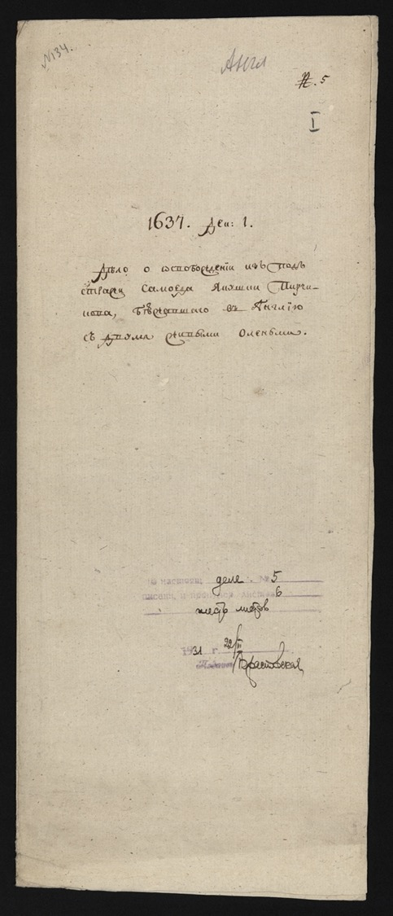
История Якушки и перспективы микроистории Севера
Ненецкие биографии и судебные документы
История торговли и история ненецкой материальной культуры
(Микро-)история ненецкого фольклора

Slide 18
Благодарим за внимание. Ңарка вада!

